Slide 1



ТОМСКИЙ ОБЛАСТНОЙ ИНСТИТУТ ПОВЫШЕНИЯ КВАЛИФИКАЦИИ И ПЕРЕПОДГОТОВКИ РАБОТНИКОВ ОБРАЗОВАНИЯ
WWW.TOIPKRO.RU
WWW.ТОИПКРО.РФ
VK.COM/TOIPKRO
OK.RU/TOIPKRO
T.ME/TOIPKROTOMSK
Установочный семинар
для участников третьего этапа Всероссийского конкурса
«Учитель года России»
Приказ Департамента образования Томской области от 27.02.2025 № 25п «Об утверждении Положения о третьем этапе Всероссийского конкурса «Учитель года России» в Томской области»
Распоряжение Департамента образования Томской области от 19.03.2025 № 440 «Об организации и проведении третьего этапа Всероссийского конкурса «Учитель года России» в Томской области в 2025 году»
#ТОИПКРО #УЧИБУДУЩЕМУ #УЧИСЬСТОИПКРО #ТОИПКРО #УЧИБУДУЩЕМУ #УЧИСЬСТОИПКРО

Slide 2


Третий этап Всероссийского конкурса «Учитель года России» в 2025 году
Оператор конкурса:
Областное государственное бюджетное учреждение дополнительного профессионального образования «Томский областной институт повышения квалификации
и переподготовки работников образования»
Карточка Конкурса на сайте ТОИПКРО: https://clck.ru/3J4ozL
#ТОИПКРО #УЧИБУДУЩЕМУ #УЧИСЬСТОИПКРО #ТОИПКРО #УЧИБУДУЩЕМУ #УЧИСЬСТОИПКРО
2

Slide 3
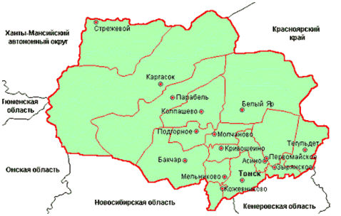
Третий этап Всероссийского конкурса «Учитель года России» в 2025 году
Участники Конкурса:
Педагогические работники образовательных организаций, расположенных на территории Томской области.
#ТОИПКРО #УЧИБУДУЩЕМУ #УЧИСЬСТОИПКРО #ТОИПКРО #УЧИБУДУЩЕМУ
3

Slide 4
Третий этап Всероссийского конкурса «Учитель года России» в 2025 году
Порядок проведения Конкурса:
Конкурс проходит в два этапа: заочный (дистанционный) этап и очный этап.
Очный этап проходит в два тура:
Заочный (дистанционный) этап содержит два конкурсных испытания:
«Видеоэссе»,
«Методическая мастерская».
Первый тур:
- «Урок»,
- «Педагогическое интервью»,
- «Мастер-класс».
Второй тур:
- «Блицтурнир»,
- «Брифинг».
По итогам заочного этапа определяются 25 участников очного этапа Конкурса, набравших наибольшее количество баллов в общем рейтинге.
По итогам первого тура очного этапа Конкурса определяются 5 участников, набравших наибольшее количество баллов в общем сводном рейтинге, которые становятся участниками второго тура.
#ТОИПКРО #УЧИБУДУЩЕМУ #УЧИСЬСТОИПКРО #ТОИПКРО #УЧИБУДУЩЕМУ
4

Slide 5

Третий этап Всероссийского конкурса «Учитель года России» в 2025 году
Сроки проведения: 24 марта по 30 апреля 2025 года
24 – 31 марта 2025 года (до 17:00 по местному времени) – прием заявок (включая конкурсные материалы заочного (дистанционного) этапа);
01 – 02 апреля 2025 года – техническая экспертиза заявок;
03 – 08 апреля 2025 года - заочный (дистанционный) этап;
22 – 25 апреля 2025 года - очный этап.
#ТОИПКРО #УЧИБУДУЩЕМУ #УЧИСЬСТОИПКРО #ТОИПКРО #УЧИБУДУЩЕМУ
5

Slide 6

Третий этап Всероссийского конкурса «Учитель года России» в 2025 году
  Перечень документов для предоставления в МГОС/ГОС для согласования участия в третьем этапе:
Представление участника Конкурса за подписью руководителя образовательной организации (приложение 1 к настоящему Порядку);
Заявка на рассмотрение кандидатуры для участия в Конкурсе (приложение 2 к настоящему Порядку);
Конкурсные материалы.
#ТОИПКРО #УЧИБУДУЩЕМУ #УЧИСЬСТОИПКРО #ТОИПКРО #УЧИБУДУЩЕМУ
6

Slide 7

Третий этап Всероссийского конкурса «Учитель года России» в 2025 году
Перечень документов на третий этап Всероссийского конкурса
«Учитель года России»
Участник, получивший согласование МГОС/ГОС на участие в Конкурсе, направляет Оператору пакет документов:
заявление участника Конкурса (скан-копия в формате .pdf);
информационная карта участника третьего этапа Конкурса (с включением ссылки на видеоэссе) в соответствии (скан-копия в формате .pdf);
видеоэссе участника третьего этапа Конкурса, созданное в соответствии с техническими требованиями;
презентация «Методическая мастерская»;
письмо-подтверждение, подписанное председателем и секретарем МГОС / ГОС (скан-копия в формате .pdf);
согласие участника третьего этапа Конкурса на обработку персональных данных (скан-копия в формате .pdf);
скан-копия паспорта участника Конкурса (первый разворот и страница с отметкой о регистрации);
скан-копия трудовой книжки участника Конкурса или выписку из электронной трудовой книжки;
2 цветные фотографии (портретные) в электронном виде с расширением *.jpg, общим объемом не более 2 МБ.
#ТОИПКРО #УЧИБУДУЩЕМУ #УЧИСЬСТОИПКРО #ТОИПКРО #УЧИБУДУЩЕМУ
7

Slide 8

Третий этап Всероссийского конкурса «Учитель года России» в 2025 году
Документы на третий этап Всероссийского конкурса
«Учитель года России» представляются в двух вариантах:
Электронный вариант направляются в зашифрованном виде по электронному адресу: uchitelgoda@toipkro.ru с указанием темы письма «Учитель года России»:
  2 цветные фотографии (портретные) с расширением *.jpg, общим объемом не более 2 МБ;
  цветные скан-копии документов в хорошем (четко читаемом) разрешении, в формате *.pdf, названные по фамилии конкурсанта и типу документа (например, Васильев_заявление) в соответствии с перечнем, установленным п. 12 настоящего Порядка.
Бумажный вариант (с оригинальными печатями и подписями) – помещается в файловую папку и представляется очно по адресу: г. Томск, ул. Пирогова, 10, каб. 342, либо почтовым отправлением, по штемпелю не позднее 31 марта 2025 г., по адресу: 634034 г. Томск, ул. Пирогова, 10, ЦОУПиСК, с пометкой «Учитель года России».
#ТОИПКРО #УЧИБУДУЩЕМУ #УЧИСЬСТОИПКРО #ТОИПКРО #УЧИБУДУЩЕМУ
8

Slide 9

Третий этап Всероссийского конкурса «Учитель года России» в 2025 году
Прием документов и конкурсных материалов на третий этап осуществлялся Оператором Конкурса с 24 марта по 31 марта 2025 года
uchitelgoda@toipkro.ru
Рекомендации по подготовке пакета документов:
Четко соблюдать правила оформления документов (согласно Порядку).
Обязательно проверять соответствие наименования образовательной организации уставу, а должность – записи в трудовой книжке во всех документах.
Слово Приложение № к Порядку проведения третьего этапа Всероссийского конкурса «Учитель года России» в Томской области в 2025 году следует удалить.
Все подстрочные подсказки убираем.
Если внизу документа стоит М.П., то печать ставить обязательно, без печати документ не принимается и возвращается конкурсанту.
#ТОИПКРО #УЧИБУДУЩЕМУ #УЧИСЬСТОИПКРО #ТОИПКРО #УЧИБУДУЩЕМУ
9

Slide 10

Третий этап Всероссийского конкурса «Учитель года России» в 2025 году
Требования к конкурсным материалам заочного (дистанционного) этапа:
«Видеоэссе»
Видеоэссе участника финала Конкурса представляется в форме видеоролика
не более 3-х минут;
размещается на собственном сайте или сайте образовательной организации, с возможностью просматривать видеоролик непосредственно в окне браузера;
ссылка на размещенное видеоэссе участника регионального этапа Конкурса отображаются в информационной карте.
Заставка видеоэссе содержит сведения о конкурсанте:
ФИО, должность;
преподаваемый предмет/предметы;
наименование ОО;
Томская область, населенный пункт.
Технические требования к видеоэссе:
разрешение видео не менее 1920х1080;
горизонтальная съемка;
не менее 25 кадров в секунду;
пропорции видео 16:9;
формат видео: .mov или .mp4.
#ТОИПКРО #УЧИБУДУЩЕМУ #УЧИСЬСТОИПКРО #ТОИПКРО #УЧИБУДУЩЕМУ
10

Slide 11

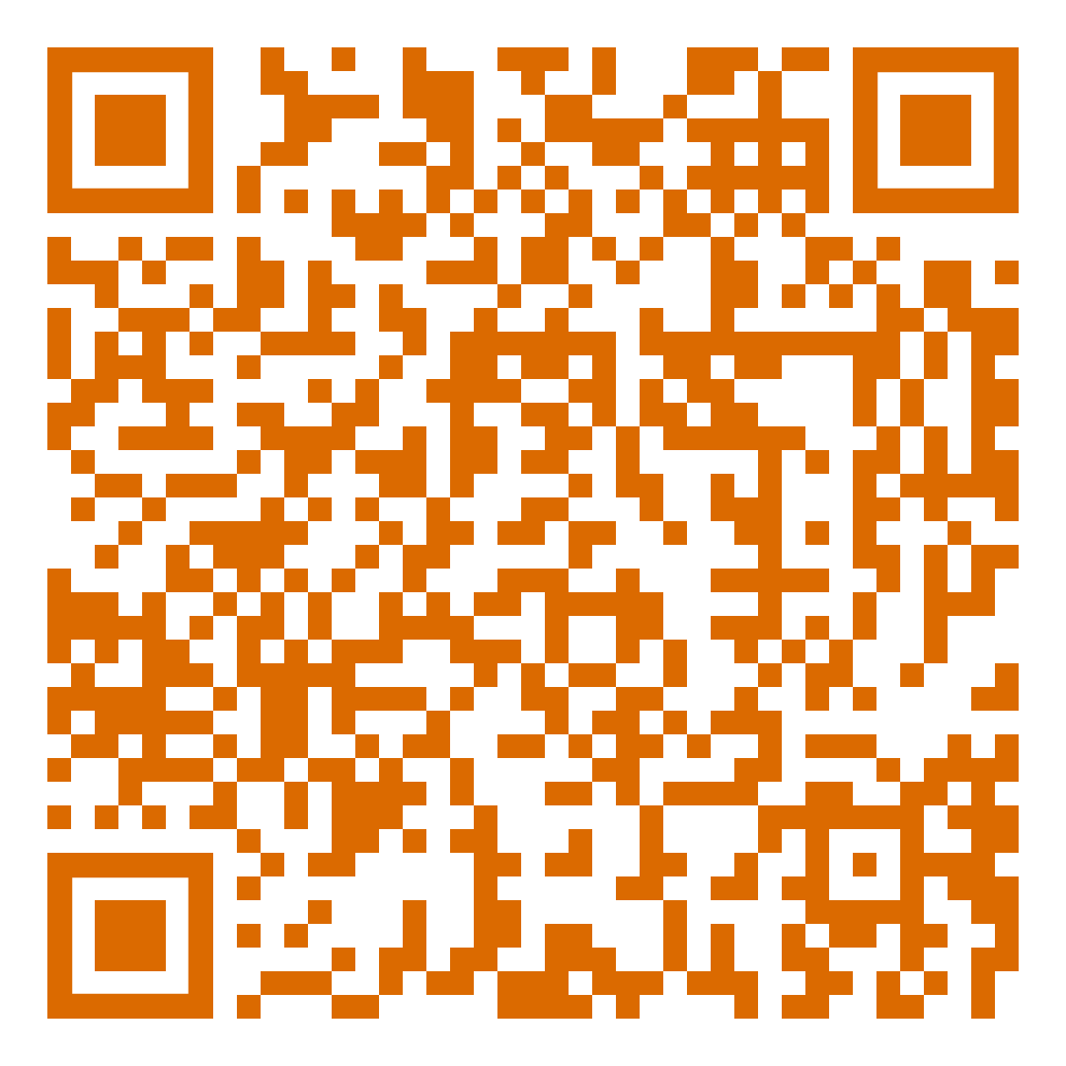
Третий этап Всероссийского конкурса «Учитель года России» в 2025 году
Требования к конкурсным материалам заочного (дистанционного) этапа:
«Видеоэссе»
ТОИПКРО на все 5!
Технические советы по съемке видеоэссе
ТОИПКРО на все 5!
О содержании видеоэссе
#ТОИПКРО #УЧИБУДУЩЕМУ #УЧИСЬСТОИПКРО #ТОИПКРО #УЧИБУДУЩЕМУ
11

Slide 12

Третий этап Всероссийского конкурса «Учитель года России» в 2025 году
Требования к конкурсным материалам заочного (дистанционного) этапа:
«Методическая мастерская»
Формат и регламент конкурсного испытания:
содержательная экспертиза представленных конкурсных материалов, описывающих методические практики организации процесса обучения и воспитания обучающихся в соответствии с ценностными ориентирами и современными социокультурными тенденциями развития образования. Представленные теоретические и практические методические материалы на данном конкурсном испытании должны быть тесно связаны с методикой проведения уроков.
Технические требования:
  компьютерной презентация (до 20 слайдов).
  пояснительная записка (до 5 страниц; шрифт Times New Roman, кегль 14, интервал 1,5, поля 2 см).
#ТОИПКРО #УЧИБУДУЩЕМУ #УЧИСЬСТОИПКРО #ТОИПКРО #УЧИБУДУЩЕМУ
12

Slide 13

Третий этап Всероссийского конкурса «Учитель года России» в 2025 году
Требования к конкурсным материалам заочного (дистанционного) этапа:
«Методическая мастерская»
Требование к содержанию презентации, которая должна отражать описание опыта профессиональной деятельности участника Конкурса, используемых им технологий и методик:
  анализ текущей ситуации (выявление проблем и противоречий в своей деятельности, учет социального заказа);
  определение целей и задач педагогической деятельности (на основе проведенного анализа);
  анализ литературы и/или опыта коллег по обозначенной проблеме;
  выбор оптимальных технологий, адекватных ресурсам и обстоятельствам;
  применение технологии или практики;
  оценка результативности применения технологии/практики;
  представление методических наработок/методической системы педагогическому сообществу.
#ТОИПКРО #УЧИБУДУЩЕМУ #УЧИСЬСТОИПКРО #ТОИПКРО #УЧИБУДУЩЕМУ
13

Slide 14



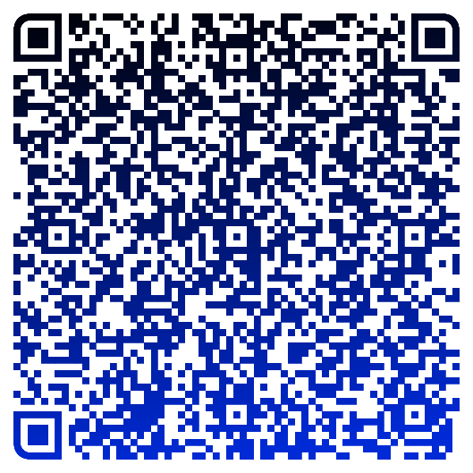

Третий этап Всероссийского конкурса «Учитель года России» в 2025 году
Координаторы регионального этапа Всероссийского конкурса
«Учитель года России»
г. Томск, ул. Пирогова, 10, каб. 342, ЦОУПиСК
Новости Конкурса
uchitelgoda@toipkro.ru
8 (3822) 90-20-60
#ТОИПКРО #УЧИБУДУЩЕМУ #УЧИСЬСТОИПКРО #ТОИПКРО #УЧИБУДУЩЕМУ
14

